Slide 1
Assignment
Dynamic Programming

Slide 2
DEFINITION OF DYNAMIC PROGRAMMING
Dynamic programming is a technique that breaks the problems into sub-problems, and saves the result for future purposes so that we do not need to compute the result again. The subproblems are optimized to optimize the overall solution is known as optimal substructure property.
البرمجة الديناميكية هي تقنية تقوم بتقسيم المشاكل إلى مسائل فرعية، وحفظ النتيجة لأغراض مستقبلية حتى لا نحتاج لحساب النتيجة مرة أخرى. يتم تحسين المشاكل الفرعية لتحسين الحل الشامل المعروف باسم خاصية البنية التحتية المثالية.

Slide 3
DEFINITION OF DYNAMIC PROGRAMMING
The main use of dynamic programming is to solve optimization problems. Here, optimization problems mean that when we are trying to find out the minimum or the maximum solution of a problem. The dynamic programming guarantees to find the optimal solution of a problem if the solution exists.
الاستخدام الرئيسي للبرمجة الديناميكية هو حل مشاكل التحسين. هنا، تعني مشاكل التحسين أنه عندما نحاول معرفة الحد الأدنى أو الحد الأقصى لحل المشكلة. تضمن البرمجة الديناميكية إيجاد الحل الأمثل للمشكلة في حالة وجود الحل.

Slide 4
DEFINITION OF DYNAMIC PROGRAMMING
The definition of dynamic programming says that it is a technique for solving a complex problem by first breaking into a collection of simpler subproblems, solving each subproblem just once, and then storing their solutions to avoid repetitive computations.
يقول تعريف البرمجة الديناميكية إنها تقنية لحل مشكلة معقدة عن طريق تقسيم مجموعة من المشكلات الفرعية الأبسط أولاً، وحل كل مشكلة فرعية مرة واحدة فقط، ثم تخزين حلولها لتجنب الحسابات المتكررة.

Slide 5
ADVANTAGES
It is very easy to understand and implement.
It solves the subproblems only when it is required.
It is easy to debug.
فمن السهل جدا أن نفهم وتنفيذها
.فهو يحل المشاكل الفرعية فقط عندما يكون ذلك مطلوبا.
من السهل تصحيح الأخطاء.

Slide 6
DISADVANTAGES
It uses the recursion technique that occupies more memory in the call stack. Sometimes when the recursion is too deep, the stack overflow condition will occur.
It occupies more memory that degrades the overall performance.
ويستخدم تقنية العودية التي تشغل المزيد من الذاكرة في مكدس الاستدعاءات. في بعض الأحيان عندما يكون التكرار عميقًا جدًا، ستحدث حالة تجاوز سعة المكدس.إنها تشغل المزيد من الذاكرة مما يؤدي إلى تدهور الأداء العام.

Slide 7
TIME COMPLEXITY AND SPACE
Time and space complexity in dynamic programming algorithms depend on the specific problem and the way it is implemented.
The space complexity of a dynamic programming algorithm is typically related to the amount of memory needed to store the solutions to subproblems
If use recursion it increases space complexity.

Slide 8
EXAMPLE: FIBONACCI NUMBERS
Recall definition of Fibonacci numbers:
  F(n) = F(n-1) + F(n-2)
  F(0) = 0
  F(1) = 1
Computing the n^{th} Fibonacci number recursively
F(n)
F(n-1) + F(n-2)
F(n-2) + F(n-3) F(n-3) + F(n-4)
...

Slide 9
F(20)
_________/ \_________
/ \
F(19) F(18)
/ \ / \
F(18) F(17) F(17) F(16)
/ \ / \ / \ / \
F(17) F(16) F(16) F(15) F(16) F(15) F(15) F(14)
/ \ / \ / \ / \ / \ / \ / \ / \
... ... ... ... ... ... ... ... ... ... ... ...

Slide 10
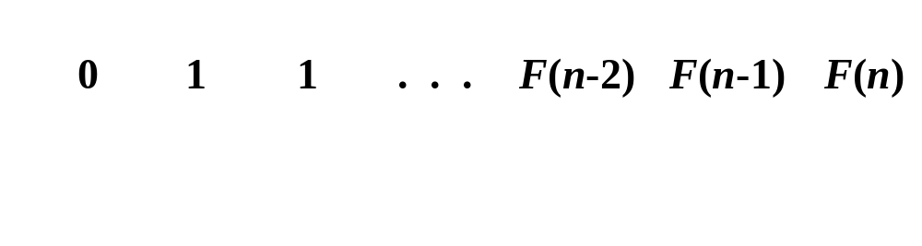
EXAMPLE: FIBONACCI NUMBERS (CONT.)
  Computing the n^{th} Fibonacci number using bottom-up iteration and recording results:
F(0) = 0
F(1) = 1
…
F(n-2) =
F(n-1) =
F(n) = F(n-1) + F(n-2)
Efficiency:
- time
- space
it recursively?
n
n

Slide 11
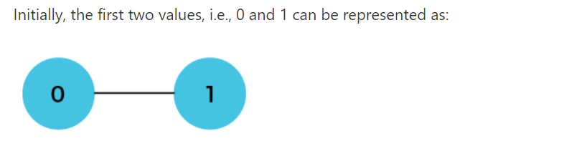

Slide 12
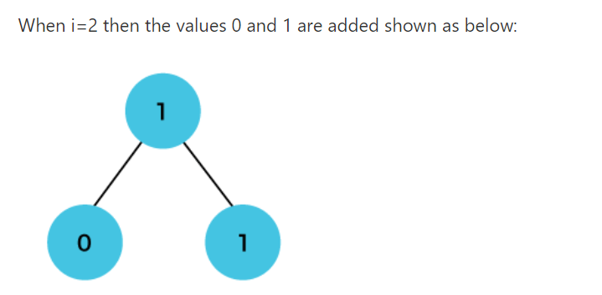

Slide 13
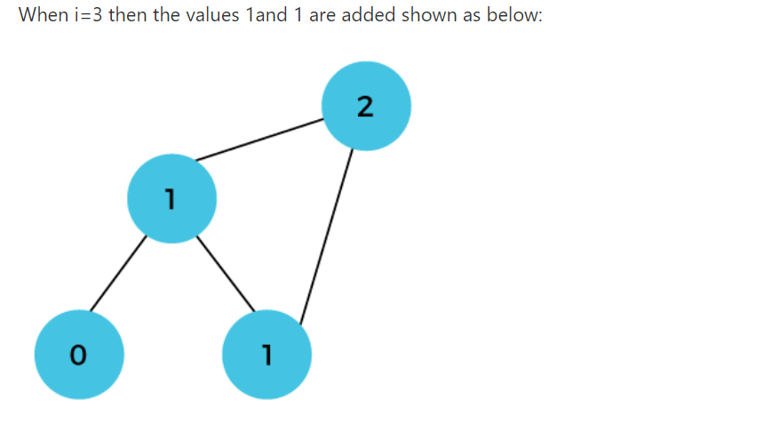

Slide 14
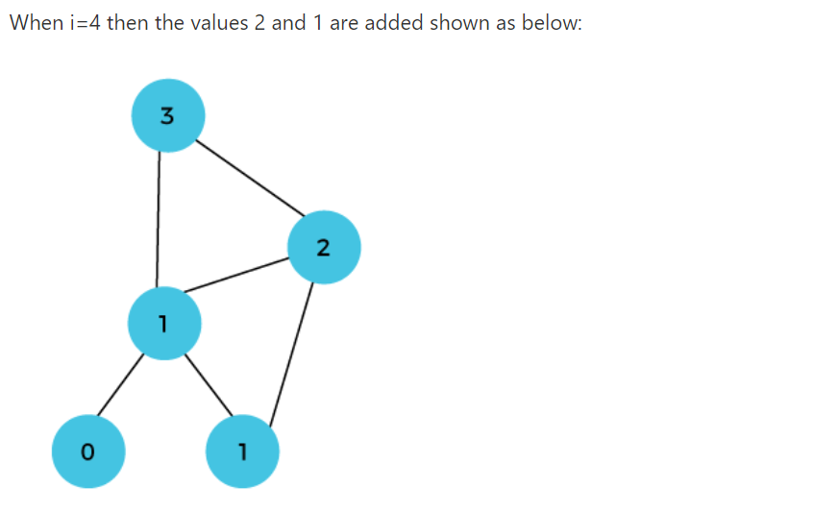

Slide 15
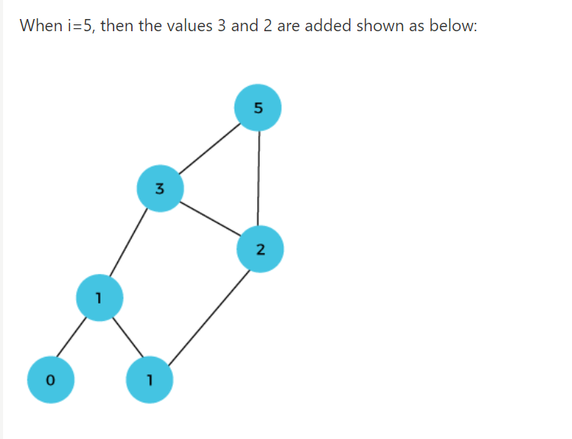

Slide 16
